Slide 1
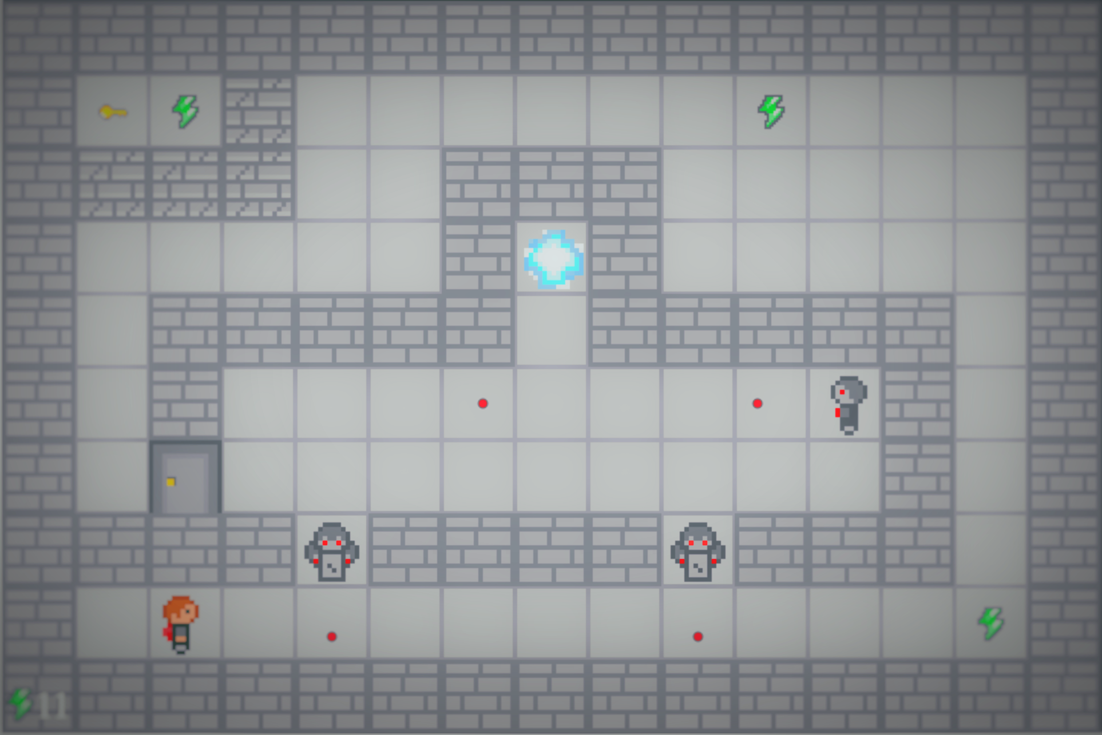
P o r ta k
F O R N A LI D a m i e n - B E N Z A A m a n d i n e

Slide 2






I. P r e s e n ta ti o n

Slide 3
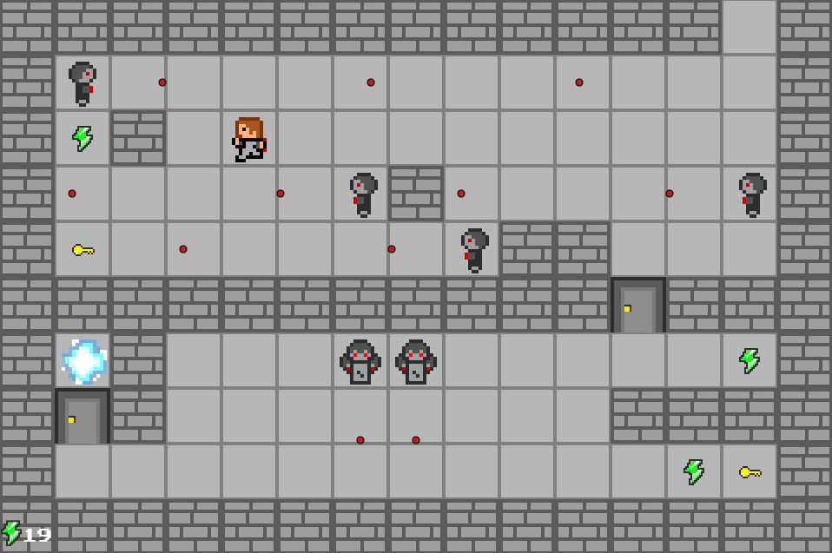
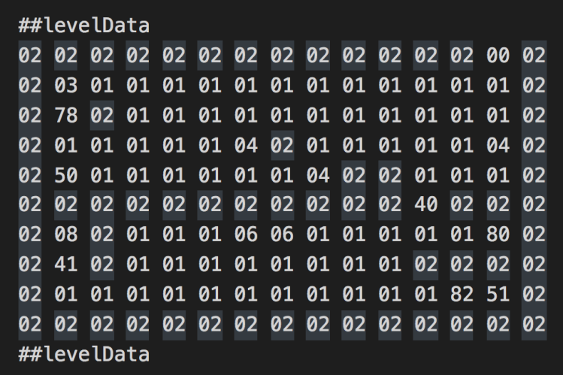
II. LE V E L D E S I G N

Slide 4
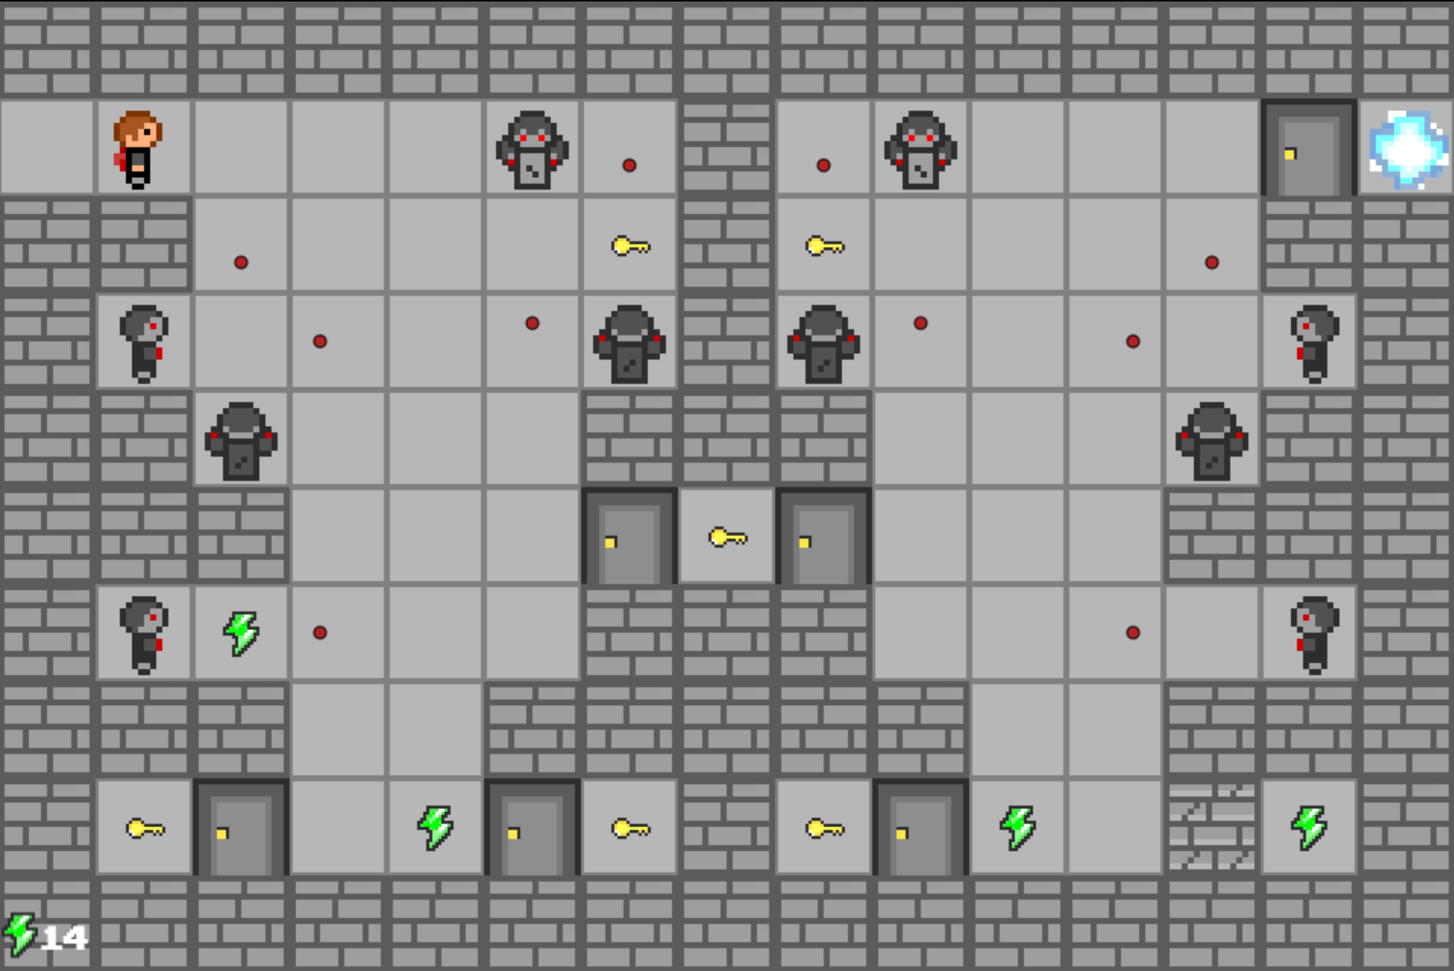
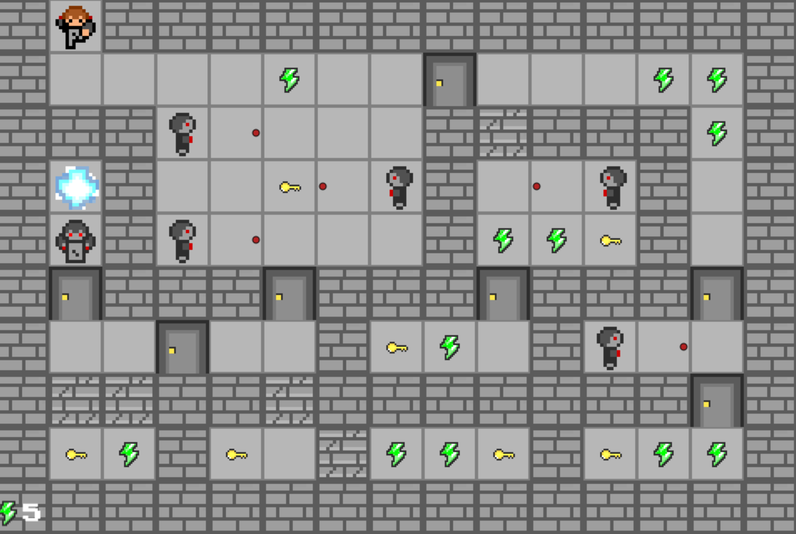
Z
III. P O I N TS F O R TS / fa i b Le s

Slide 5
IV. D e m o
https://github.com/AmandineBenza/Portak

